Slide 1
Лекция #10
Entity Framework Core. Соглашения. Аннотации. FLUENT API.

Slide 2
Поддержка провайдеров БД
Пакет NuGet | Поддерживаемые ядра СУБД
Microsoft.EntityFrameworkCore.SqlServer | SQL Server 2012 и последующие версии
Microsoft.EntityFrameworkCore.Sqlite | SQLite 3.7 и выше
Microsoft.EntityFrameworkCore.InMemory | Выполняющаяся в памяти база данных EF Core
Microsoft.EntityFrameworkCore.Cosmos | Azure Cosmos DB SQL API
Npgsql.EntityFrameworkCore.PostgreSQL | PostgreSQL
Pomelo.EntityFrameworkCore.MySql | MySQL, MariaDB
MySql.EntityFrameworkCore | MySQL
Oracle.EntityFrameworkCore | Oracle DB 11.2 и выше
Devart.Data.MySql.EFCore | MySQL 5 и выше
Devart.Data.Oracle.EFCore | Oracle DB 9.2.0.4 и выше
Devart.Data.PostgreSql.EFCore | PostgreSQL 8.0 и выше

Slide 3
Поддержка провайдеров БД
Пакет NuGet | Поддерживаемые ядра СУБД
Devart.Data.SQLite.EFCore | SQLite 3 и выше
FirebirdSql.EntityFrameworkCore.Firebird | Firebird 3.0 и выше
IBM.EntityFrameworkCore | Db2, Informix
IBM.EntityFrameworkCore-lnx | Db2, Informix
IBM.EntityFrameworkCore-osx | Db2, Informix
EntityFrameworkCore.Jet | Файлы Microsoft Access
Teradata.EntityFrameworkCore | Teradata Database 16.10 и выше
Google.Cloud.EntityFrameworkCore.Spanner | Google Cloud Spanner
FileContextCore | Хранение данных в файлах
EntityFrameworkCore.SqlServerCompact35 | SQL Server Compact 3,5
EntityFrameworkCore.SqlServerCompact40 | SQL Server Compact 4.0
EntityFrameworkCore.OpenEdge | Ход выполнения OpenEdge

Slide 4
Запуск SQL Server в Docker
Запуск/скачивание SQL Express 2019:
docker run -e "ACCEPT_EULA=Y" -e "SA_PASSWORD=HelloWorld10" -e "MSSQL_PID=Express" -p 1433:1433 -d mcr.microsoft.com/mssql/server:2019-latest
Строка подключения:
Server=localhost,1433;Initial Catalog=MyDb;Integrated Security=True;User Id=sa;Password=MyPass@word;
По умолчанию при запуске, Docker запустит контейнеры, которые были запущены при перезагрузке системы, команды для запуска/остановки контейнера:
docker start sql / docker stop sql
Для удобства также будем использовать SQL Server Management Studio(SSMS)

Slide 5
Соглашения EF CORE
предполагается, имя таблицы совпадает с именем свойства DbSet в классе DbContext
предполагается, что имена столбцов совпадают с именами свойств в классе
предполагается, что тип string в .NET соответствует типу nvarchar в базе данных
предполагается, что тип .NET int — это тип int в базе данных
предполагается, что свойство с именем ID либо ID (например, ProductID) — первичный ключ. Если данное свойство имеет любой целочисленный тип или тип Guid, то также предполагается, что это свойство — Identity (то есть его значение присваивается автоматически при добавлении строки в базу данных).

Slide 6
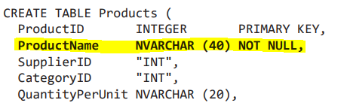


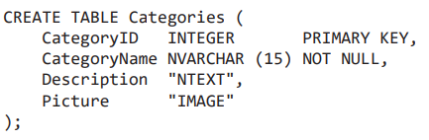

Атрибуты аннотаций EF Core

Slide 7

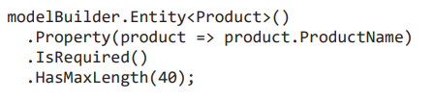
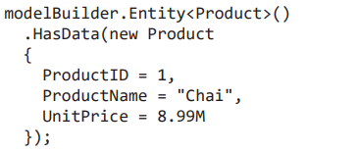
FLUENT API EF Core

Slide 8
Создание моделей по существующей БД
Моделирование — это процесс использования инструмента для создания классов, представляющих модель существующей базы данных с использованием обратного проектирования.
Хороший инструмент для создания шаблонов позволяет вам расширять автоматически сгенерированные классы, а затем регенерировать эти классы без потери этих расширенных классов.
Для создания моделей по существующей схеме БД:
Вызовите терминал в проекте и добавьте пакет EF Core dotnet add package Microsoft.EntityFrameworkCore.Design
Вызовите команду:
dotnet ef dbcontext scaffold "Data Source=localhost;Initial Catalog=Northwind;User ID=sa;Password=HelloWorld10" Microsoft.EntityFrameworkCore.SqlServer --table Categories --table Products --output-dir AutoGenModels --namespace Snippet02 --data-annotations --context Northwind
Добавьте в файл проекта параметр <GenerateRuntimeConfigurationFiles>True</GenerateRuntimeConfigurationFiles>

Slide 9
Создание моделей по существующей БД
Обратите внимание на следующее:
Команда для выполнения: dbcontext scaffold.
Строка подключения: " Data Source=localhost;Initial Catalog=Northwind;User ID=sa;Password=HelloWorld10 ".
Поставщик базы данных: Microsoft.EntityFrameworkCore.SqlServer.
Таблицы для создания моделей: --table Categories --table Products.
Выходная папка: --output-dir AutoGenModels.
Пространство имен: --namespace Snippet02.
Чтобы использовать аннотации данных, а также Fluent API: --data-annotations.
Чтобы переименовать контекст из [название_базы]Context: --context Northwind.

Slide 10
Пулы соединений с БД
Класс DbContext требует очистки неуправляемых ресурсов и спроектирован по принципу «одна единица работы» (single-unit-of-work).
Каждый раз, когда вы вызываете метод SaveChanges, система запускает неявную транзакцию таким образом, что если нечто пойдет не так, то система автоматически отменит все внесенные изменения.
В случае же успешного завершения выполнения всех изменений транзакция считается совершенной.

Slide 11
Пулы соединений с БД
A (atomic — «неделимый») — совершаются либо все операции текущей транзакции, либо ни одна из операций.
C (consistent — «согласованный») — ваша база данных согласована как до, так и после совершения транзакции.
I (isolated — «изолированный») — во время выполнения транзакции вносимые изменения не видны другим процессам.
D (durable — «надежный») — в случае возникновения ошибки при выполнении транзакции исходное состояние базы данных может быть восстановлено. В данном случае «надежный» — антоним «неустойчивого» (volatile).

Slide 12
Пулы соединений с БД
Уровень изолированности | Блокировка (-и) | Допустимые проблемы целостности данных
ReadUncommitted | Нет | Грязное чтение, неповторяемое чтение, фантомные данные
ReadCommitted | При редактировании применяется блокировка, предотвращающая чтение записи (-ей) другими пользователями до завершения транзакции | Неповторяемое чтение и фантомные данные
RepeatableRead | При чтении применяется блокировка, предотвращающая редактирование записи (-ей) другими пользователями до завершения транзакции | Фантомные данные
Serializable | Применяются блокировки уровня диапазона ключа, предотвращающие любые действия, способные повлиять на результат, в том числе вставка и удаление данных | Нет
Snapshot | Нет | Нет

Slide 13
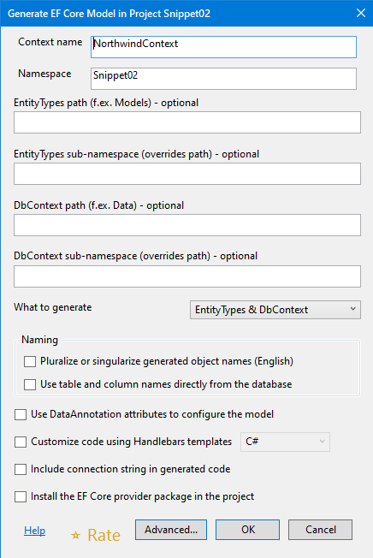
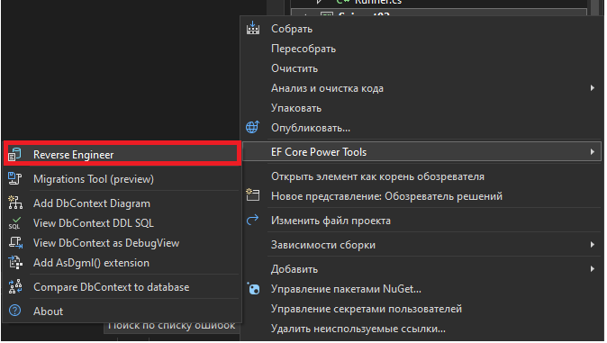
Дополнительные инструменты
EF Core Power Tools - Обратный инжиниринг, визуализация моделей и пользовательский
интерфейс миграции для EF Core для Visual Studio 2019 и 2022. Предоставляет графический
интерфейс для создания контекста доступа к данным.

Slide 14
Вопросы для самоконтроля
В чем назначение фреймворка Entity Framework Core?
Что такое строка подключения и ее основные параметры?
Как используются атрибуты аннотаций и Fluent API?
Какой командой можно создать модели по существующей БД?
От какого системного класса наследуется класс контекста доступа к БД?
Что означает аббревиатура ACID применительно к транзакции?

Slide 15
Источники и ресурсы
docker pull mcr.microsoft.com/mssql/server:2022-latest
https://github.com/ErikEJ/EFCorePowerTools#requirements

